Slide 1
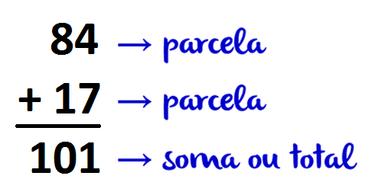
ADIÇÃO
A ADIÇÃO é uma operação matemática representada pelo sinal de mais (+).
A adição é a operação matemática mais básica e pode ser feita com qualquer tipo de número. Porém, em um primeiro momento, são usados apenas números inteiros e maiores que zero. A seguir, discutiremos a técnica usada para calcular adições.
Técnica para realizar a adição
A soma deve ser feita por meio dos valores posicionais dos algarismos de cada número, a começar pelas unidades. Primeiro, somamos as unidades, depois, as dezenas, em seguida, as centenas e, assim, prosseguimos até finalizar a adição. Observe a soma de 145 e 223 na tabela a seguir:

Slide 2
 | CENTENA | DEZENA | UNIDADE
 | 1 | 4 | 5
 | 2 | 2 | 3
RESULTADO | 3 | 6 | 8

Slide 3
Assim, as somas dos valores posicionais são:
Na coluna das unidades: 3 + 5 = 8;
Na coluna das dezenas: 4 + 2 = 6;
Na coluna das centenas: 1 + 2 = 3.
Logo, o resultado dessa soma é 368, pois esse número é formado por três centenas, seis dezenas e oito unidades.
Podemos, portanto, pensar em uma técnica que dispense o uso da tabela. Para isso, escrevemos um dos números sobre o outro e somamos os algarismos que estão exatamente um sobre o outro:
145
+ 223
368

Slide 4
Todas as somas, portanto, devem ser realizadas dessa maneira. Observe outro exemplo:
456
+ 543
999
Assim, obtemos as seguintes somas:
Nas unidades: 6 + 3 = 9;
Nas dezenas: 5 + 4 = 9;
Nas centenas: 4 + 5 = 9.

Slide 5
Caso especial de adição
O único caso especial da adição de números inteiros maiores que zero é aquele em que o resultado da soma dos valores posicionais é igual ou maior a dez. Observe um exemplo a seguir com essa situação.
Na adição 456 + 126, a soma dos algarismos das unidades será: 6 + 6 = 12, que é maior que dez. Assim, obtemos um número formado por uma dezena e duas unidades. Para resolver esse problema, basta deslocar essa dezena para a coluna específica das dezenas. Quando isso é feito, ela perde o zero, pois o que vale para essas colunas é o valor posicional. Dessa forma, na coluna das dezenas, um equivale a dez, dois, a 20, e assim por diante.
A adição do exemplo, portanto, será: da soma 6 + 6 = 12, colocamos duas unidades no resultado e somamos uma dezena à coluna das dezenas. Isso é sinalizado da seguinte maneira:

Slide 6
1
456
+ 126
2
Depois disso, continua-se a adição normalmente. Mas lembre-se: ao somar os algarismos da coluna das dezenas, deve-se adicionar a dezena do resultado da soma das unidades.
1
456
+ 126
582
O mesmo procedimento deve ser feito quando isso acontecer em qualquer outra coluna, seja ela das dezenas, seja das centenas etc. Por exemplo, observe a adição 99999 + 9999:
1111
99999
+ 9999
109998
Na adição acima, a soma das unidades é 18. Colocamos oito no resultado da coluna das unidades e a dezena foi somada na casa das dezenas. A soma dos algarismos da casa das dezenas é: 1 + 9 + 9, ou seja, os dois noves que já estavam lá mais a dezena vinda da coluna das unidades. Repetimos esse processo até a última soma. Na última soma, colocamos o resultado independentemente de ser maior, igual ou menor que 10.

Slide 7
Propriedades da adição
Existem propriedades da adição que podem facilitar os cálculos e ajudam a compreender melhor essa operação. São elas:
A adição é comutativa, ou seja: a + b = b + a. Isso quer dizer que, na soma de dois números, tanto faz a ordem em que eles são somados. Por exemplo: 10 + 20 = 20 + 10 = 30;
A adição é associativa, ou seja, (a + b) + c = a + (b + c). Isso quer dizer que, na soma de três números, podemos escolher a ordem de somas, ou seja, podemos escolher quais números serão somados primeiro e, depois, somar o outro ao resultado obtido;
Existe um número chamado elemento neutro, que é o zero na soma, com a seguinte propriedade: a + 0 = a. Em outras palavras, a soma de um número com o elemento neutro é o próprio número;
Existe um número chamado elemento inverso, que é representado por – a, com a seguinte propriedade: a + (– a) = 0. Essa opção é válida apenas para somas envolvendo números negativos.
Exemplo – Joaquim foi ao shopping e comprou uma bermuda de R$ 143,00, um boné de R$ 32,00 e um tênis de R$ 299,00. Quanto Joaquim gastou no total?
Solução: Colocamos os números desses valores em uma ordem mais apropriada para a soma. Podemos fazer isso graças às duas primeiras propriedades mencionadas acima na explicação.
11
299
143
+ 32 Joaquim gastou R$ 474,00 em compras no shopping.
474

Slide 8
SUBTRAÇÃO
A subtração é uma operação matemática representada pelo sinal de menos (-).
A subtração é uma operação básica da Matemática, sendo representada pelo sinal de –. O desenvolvimento da subtração entre números Naturais é de certa forma bem simples. Observe os exemplos:
10 – 2 = 8
12 – 6 = 6
22 – 10 = 12
52 – 12 = 40
101 – 10 = 91
200 – 189 = 11
As operações de subtração envolvendo os números Inteiros requerem algumas situações teóricas que relacionam os possíveis sinais operatórios. Para realizar a subtração entre os números inteiros precisamos ter conhecimento sobre o módulo de um número. Módulo de um número inteiro é calculado obtendo o seu valor real. Observe:
Módulo de +1: representado por |+1| = 1
| – 3| = 3
| – 7| = 7

Slide 9
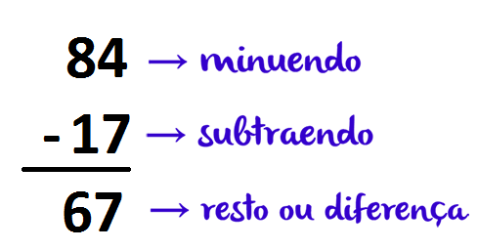
Regras operatórias:
Sinais iguais: soma e conserva o sinal.
Sinais diferentes: subtrai e conserva o sinal do maior módulo.
Operações sem parênteses
+ 10 – 7 = + 3 (Sinais diferentes: subtrai e conserva o sinal do maior módulo)
– 3 – 3 = – 6 (Sinais iguais: soma e conserva o sinal)
+ 20 – 30 = – 10 (Sinais diferentes: subtrai e conserva o sinal do maior módulo)
– 12 + 3 = – 9 (Sinais diferentes: subtrai e conserva o sinal do maior módulo)
– 9 + 9 = 0 (operação entre números opostos, resultado sempre será 0)
– 25 + 24 = – 1 (Sinais diferentes: subtrai e conserva o sinal do maior módulo)

Slide 10
Operações com parênteses
Nesse caso, as operações de subtração podem ser resolvidas eliminando os parênteses, isso será feito aplicando algumas regras que envolvem jogo de sinal, observe:
+ (+) = +
+ (–) = –
– (+) = –
– (–) = +
Eliminado os parênteses, passa a valer as regras operatórias:
(+10) – (–23) = +10 + 23 = + 33
(+20) – (+12) = +20 – 12 = + 8
(–32) + (–5) = – 32 – 5 = – 37
(–27) – (–30) = –27 + 30 = + 3

Slide 11
RESOLUÇÃO DE PROBLEMAS COM ADIÇÃO E SUBTRAÇÃO
LER O PROBLEMA COM BASTANTE ATENÇÃO.
OBSERVAR QUAL OPERAÇÃO ESTÁ SENDO REALIZADA.
MONTAR A OPERAÇÃO.
FAZER A RESOLUÇÃO.
DAR A RESPOSTA.

Slide 12
Um sorveteiro recebeu 1610 sorvetes para vender. Vendeu 1207 sorvetes. Com Quantos ele ficou?
Comprei 20 livros e depois comprei mais 13. quantos livros ao total eu fiquei?
VIRAM COMO É FÁCIL?
ESTÃO PRONTOS PARA RESOLVEREM ALGUNS?
VAMOS LÁ!!!

Slide 13
